Slide 1
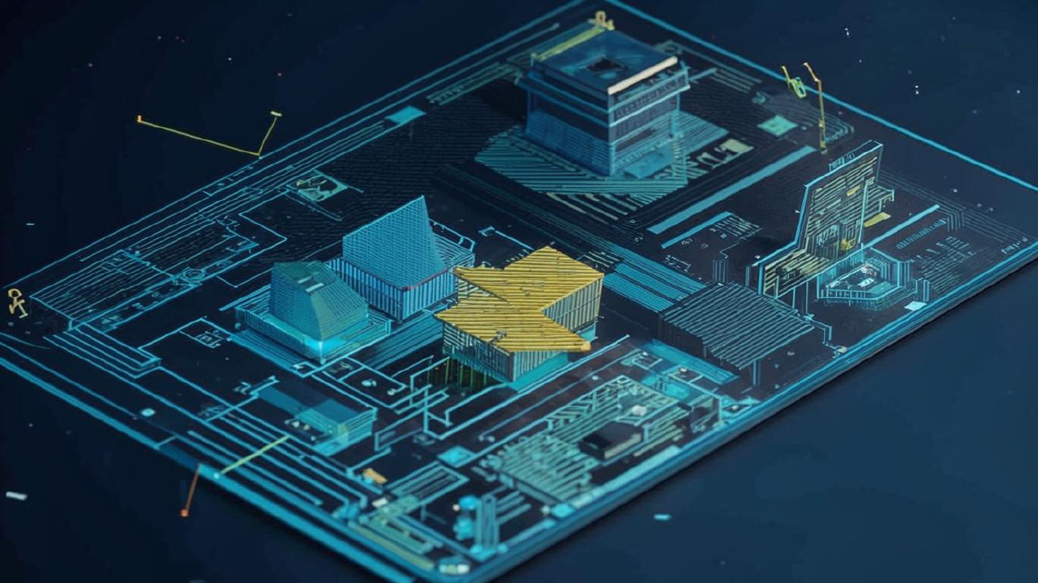
Паттерн проектирования «Стратегия»

Slide 2
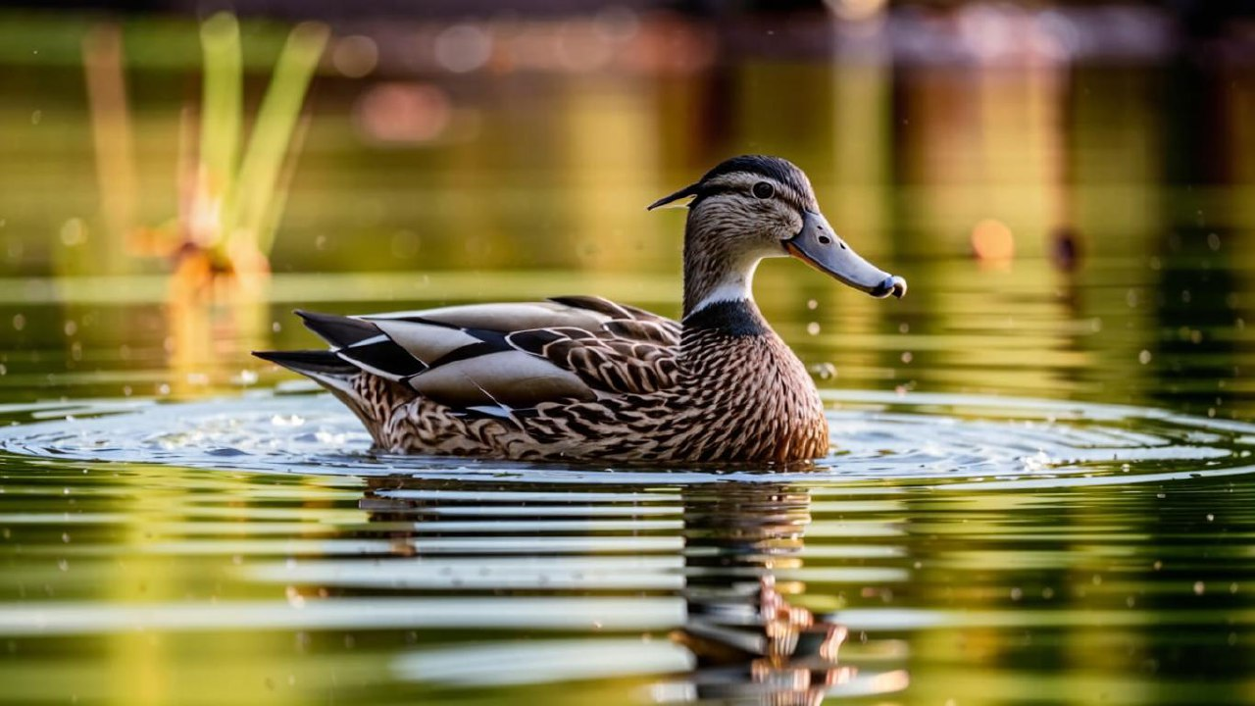
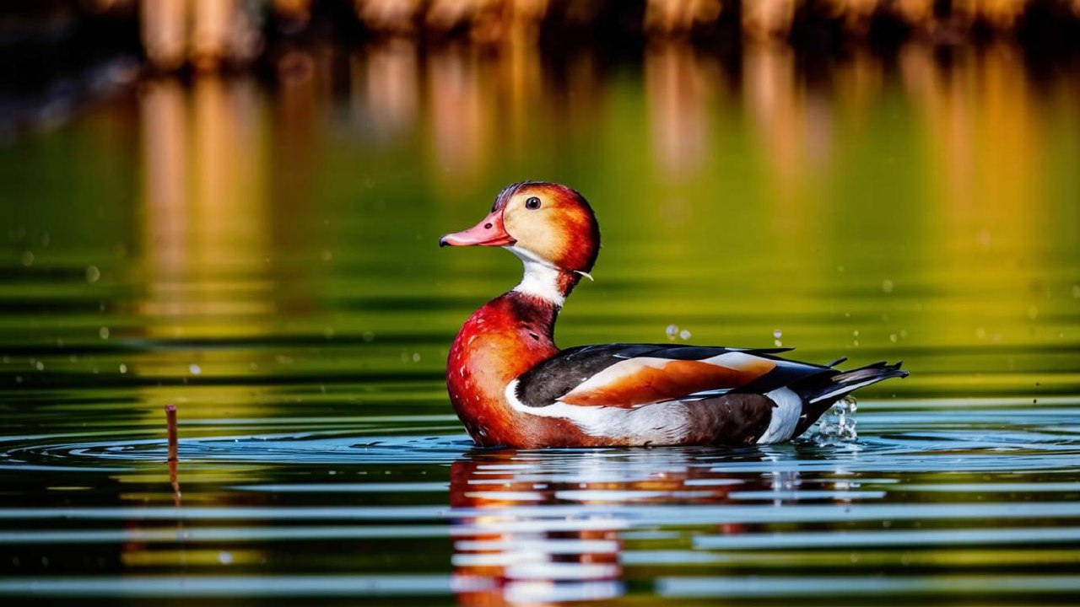
Приложение «Утиный симулятор»
Есть пруд, в котором плавают и крякают утки разных видов
Mallard Duck – утка обыкновенная
Redhead Duck – красноголовый нырок

Slide 3
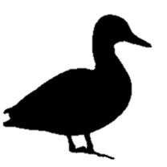
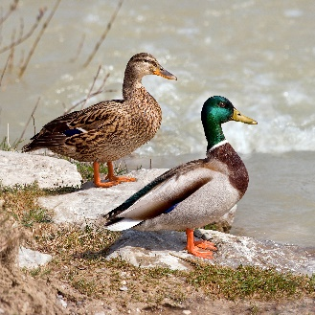
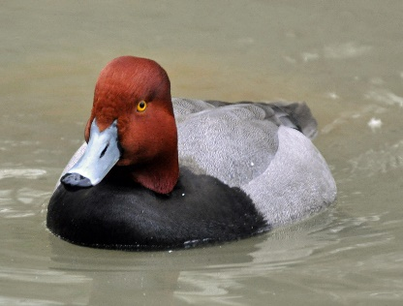
Начальная архитектура приложения
Все утки умеют крякать (Quack) и плавать
Конкретные типы уток рисуются по-разному
Notes:
Приложение работает с разными классами уток, которые плавают по пруду и крякают.
Уток можно отрисовывать методом Draw. Разные типы уток рисуются по-разному. Поэтому метод Display объявлен чисто виртуальным и реализован в подклассах.

Slide 4
Новое требование – утки должны летать
Просто добавляем метод Fly() в базовый класс

Slide 5

Проблема – летают утки, которые не должны летать

Slide 6
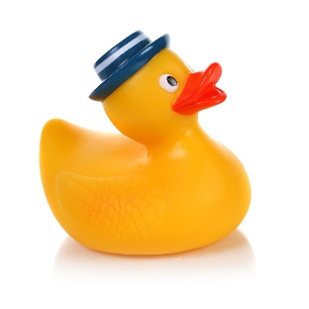
Локальное изменение кода привело к нелокальным эффектам
Этот класс параллельно добавил другой программист

Slide 7

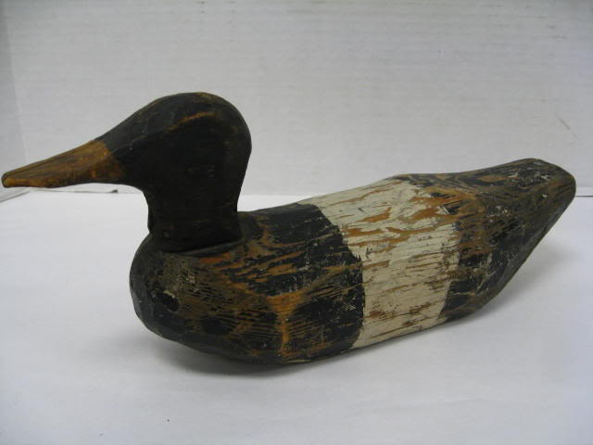
Что если переопределить метод Fly?
Notes:
Можно переопределить метод Fly для резиновых уток, которые не летает.
Однако это же придётся сделать и для деревянной утки. Более того, деревянные утки не умеют крякать. Для них также придётся переопределить метод Quack.
Резиновые утки не крякают, а издают писк. Придётся переопределить Quack и для них.

Slide 8
Блиц-опрос
Какие из недостатков относятся к применению наследования для реализации Duck?
A. Код в подклассах дублируется
B. На стадии выполнения трудно изменить поведение уток
C. Уток нельзя научить танцевать
D. Сложно понять, что может, а что не может делать каждая из уток
E. Нельзя сделать утку, которая летать и крякать одновременно
F. Внесённые изменения могут неожиданным образом повлиять на уток

Slide 9
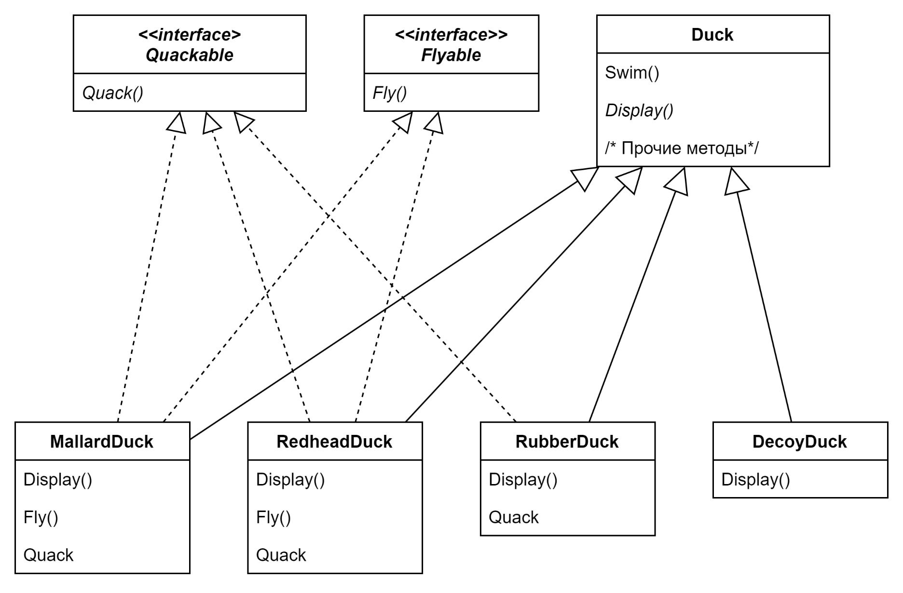
Что если выделить интерфейсы для крякания и полёта?
void HandleDuck(Duck& duck) {
duck.Swim();
if (auto* flyable = dynamic_cast<Flyable*>(&duck)) {
flyable->Fly();
}
if (auto* quackable = dynamic_cast<Quackable>(&duck)) {
quackable->Quack();
}
duck.Display();
}
Notes:
Недостатки решения
Дублирование кода между разными классами уток
Потеря эффективности из-за динамического приведения типа
Неудобный интерфейс

Slide 10
Недостатки решения
Дублирование кода в подклассах
Снижение быстродействия из-за Runtime-проверок поддержки интерфейса
Неудобное использование

Slide 11
Программа должна быть готова к изменениям
Если программа используется, в ней всегда будут происходить изменения
Примеры
Пользователям нужен новый функционал
Используемая библиотека устарела и нужно перейти на более современную
Программа должна работать по-разному в зависимости от окружения, в котором она запущена

Slide 12
Хрупкий базовый класс
Фундаментальная проблема ООП
Малейшие правки в деталях базового класса могут привнести ошибку в производные классы
Наследование – самая сильная связь между классами
В C++ - вторая по силе после дружественных классов
Возможные методы борьбы
Замена наследования композицией или агрегацией

Slide 13
Решаем проблему
Отделите изменяемые части программы от неизменяемых
Инкапсулируйте изменяемые части, чтобы их можно было изменять и расширять, не влияя на неизменяемые
Принцип проектированяи: позволить одной части программы изменяться без воздействия на другие части
Результаты:
Уменьшаем нежелательные последствия вносимых изменений
Повышаем гибкость программы

Slide 14
Причем тут паттерны проектирования?
Паттерны проектирования позволяют изменять одни части системы независимо от других частей

Slide 15
Отделяем изменяемые части уток от неизменяемых
Постоянные аспекты поведения уток
Рисование (несмотря на то, что все утки рисуются по-разному)
Умение плавать (все утки плавают одинаково)
Переменные аспекты поведения: умение летать и умение крякать
Способность летать и способность крякать варьируются независимо друг от друга

Slide 16
Разбираем утку на части
Поведение кряканья
Поведение полёта

Slide 17
Программируйте исходя из абстракций, а не реализаций
Разные утки летают и крякают по-разному
Разные виды полёта представляют одну и ту же абстракцию: «Полёт»
Разные способы кряканья представляют одну и ту же абстракцию: «Крякать»
Выделим интерфейсы поведений «Поведение полёта» и «Поведение кряканья» и реализуем их нужным способом

Slide 18
Проектирование переменного поведения
Цели, которых хочется достичь
Возможность гибко настраивать способность полёта уток
Возможность изменять поведение полета после создания утки

Slide 19
Реализуем поведение уток

Slide 20
Анализ решения
Полёт и кряканье отделено от класса уток
Этот функционал могут использовать другие классы (например, дверной звонок)
Одни и те же классы уток могут иметь разные способности кряканья и полёта

Slide 21
Вопросы к аудитории
Всегда ли нужно сначала писать приложение, потом смотреть, какие части изменяются, а затем всё переделывать?
Стоит ли Duck тоже сделать интерфейсом?
Не нарушают ли классы полёта и кряканья принцип ООП, по которым класс должен представлять некоторую сущность?
Классы обладают состоянием и поведением, а здесь классы *Behavior обладают лишь поведением.
Notes:
1. Не всегда. Программист может предугадывать изменения ещё на этапе проектирования и сразу предусматривать возможности изменения.
2. В данном случае Duck лучше оставить классом. После того, как мы из него отделили изменяемые части, конекретные классы вроде MallardDuck унаследуют общие свойства и методы и переопределят методы рисования.
3. В нашем случае просто совпало, что классы не имеют состояния. Классы поведения могут обладать состоянием: частота взмаха крыльев, количество оставшихся сил у утки.

Slide 22
Вопросы к аудитории
Что нужно сделать, чтобы утки могли летать на реактивной тяге?
Какие классы, кроме уток, могли бы использовать поведение кряканья?

Slide 23
Интеграция поведения с классом уток
Раньше классы уток сами выполняли задачу полета и кряканья
В обновленной версии утки будут делегировать это поведение другим классам

Slide 24
Утка делегируют свое поведение внешним объектам
struct IQuackBehavior
{
virtual void Quack() = 0;
virtual ~IQuackBehavior() {}
};
struct IFlyBehavior
{
virtual void Fly() = 0;
virtual ~IFlyBehavior() {}
};
class CDuck
{
public:
void PerformQuack()
{
m_quackBehavior->Quack();
}
void PerformFly()
{
m_flyBehavior->Fly();
}
protected:
unique_ptr<IQuackBehavior> m_quackBehavior;
unique_ptr<IFlyBehavior> m_flyBehavior;
};

Slide 25
Конфигурируем уток
class CQuack : public IQuackBehavior
{
// реализация кряканья
};
class CFlyWithWings : public IFlyBehavior
{
// реализация полета
};
class CMallardDuck : public CDuck
{
public:
CMallardDuck()
{
m_quackBehavior = make_unique<CQuack>();
m_flyBehavior = make_unique<CFlyWithWings>();
}
};

Slide 26
Задаем динамическое изменение поведения полета
Реализовать методы замены поведения полета
Реализовать тип «Утка-приманка» (ModelDuck)
Реализовать метод полета при помощи реактивной тяги (FlyRocketPowered)
Используйте динамическую смену полета в приложении

Slide 27
Паттерн «Стратегия»
Определяет семейство алгоритмов, инкапсулирует каждый из них и обеспечивает их взаимозаменяемость
Позволяет модифицировать алгоритмы независимо от их использования на стороне клиента

Slide 28
Структура паттерна

Slide 29
Паттерн «Стратегия» в функциональном стили
Когда интерфейс стратегии состоит из единственного метода, вместо интерфейса можно использовать функцию с соответствующей сигнатурой
В C++: std::function
Шаблоны функций

Slide 30
Пример: передача стратегии сравнения элементов в std::sort
#include <algorithm>
#include <functional>
using namespace std;
void main()
{
int numbers[] = {6, 3, 2, 1, 3, 4};
sort(begin(numbers), end(numbers),
[](int x, int y) { return x < y; });
sort(begin(numbers), end(numbers), less<int>());
function<bool(int, int)> compare =
[](int x, int y) { return x < y; };
sort(begin(numbers), end(numbers), compare);
}

Slide 31
Пример «редактор слайдов»
На слайде можно размещать векторные фигуры
Фигуры бывают разного типа и их может быть много
Каждая фигура вписана в некоторый ограничивающий прямоугольник и обладает цветом
Все фигуры можно нарисовать на холсте (Canvas)

Slide 32
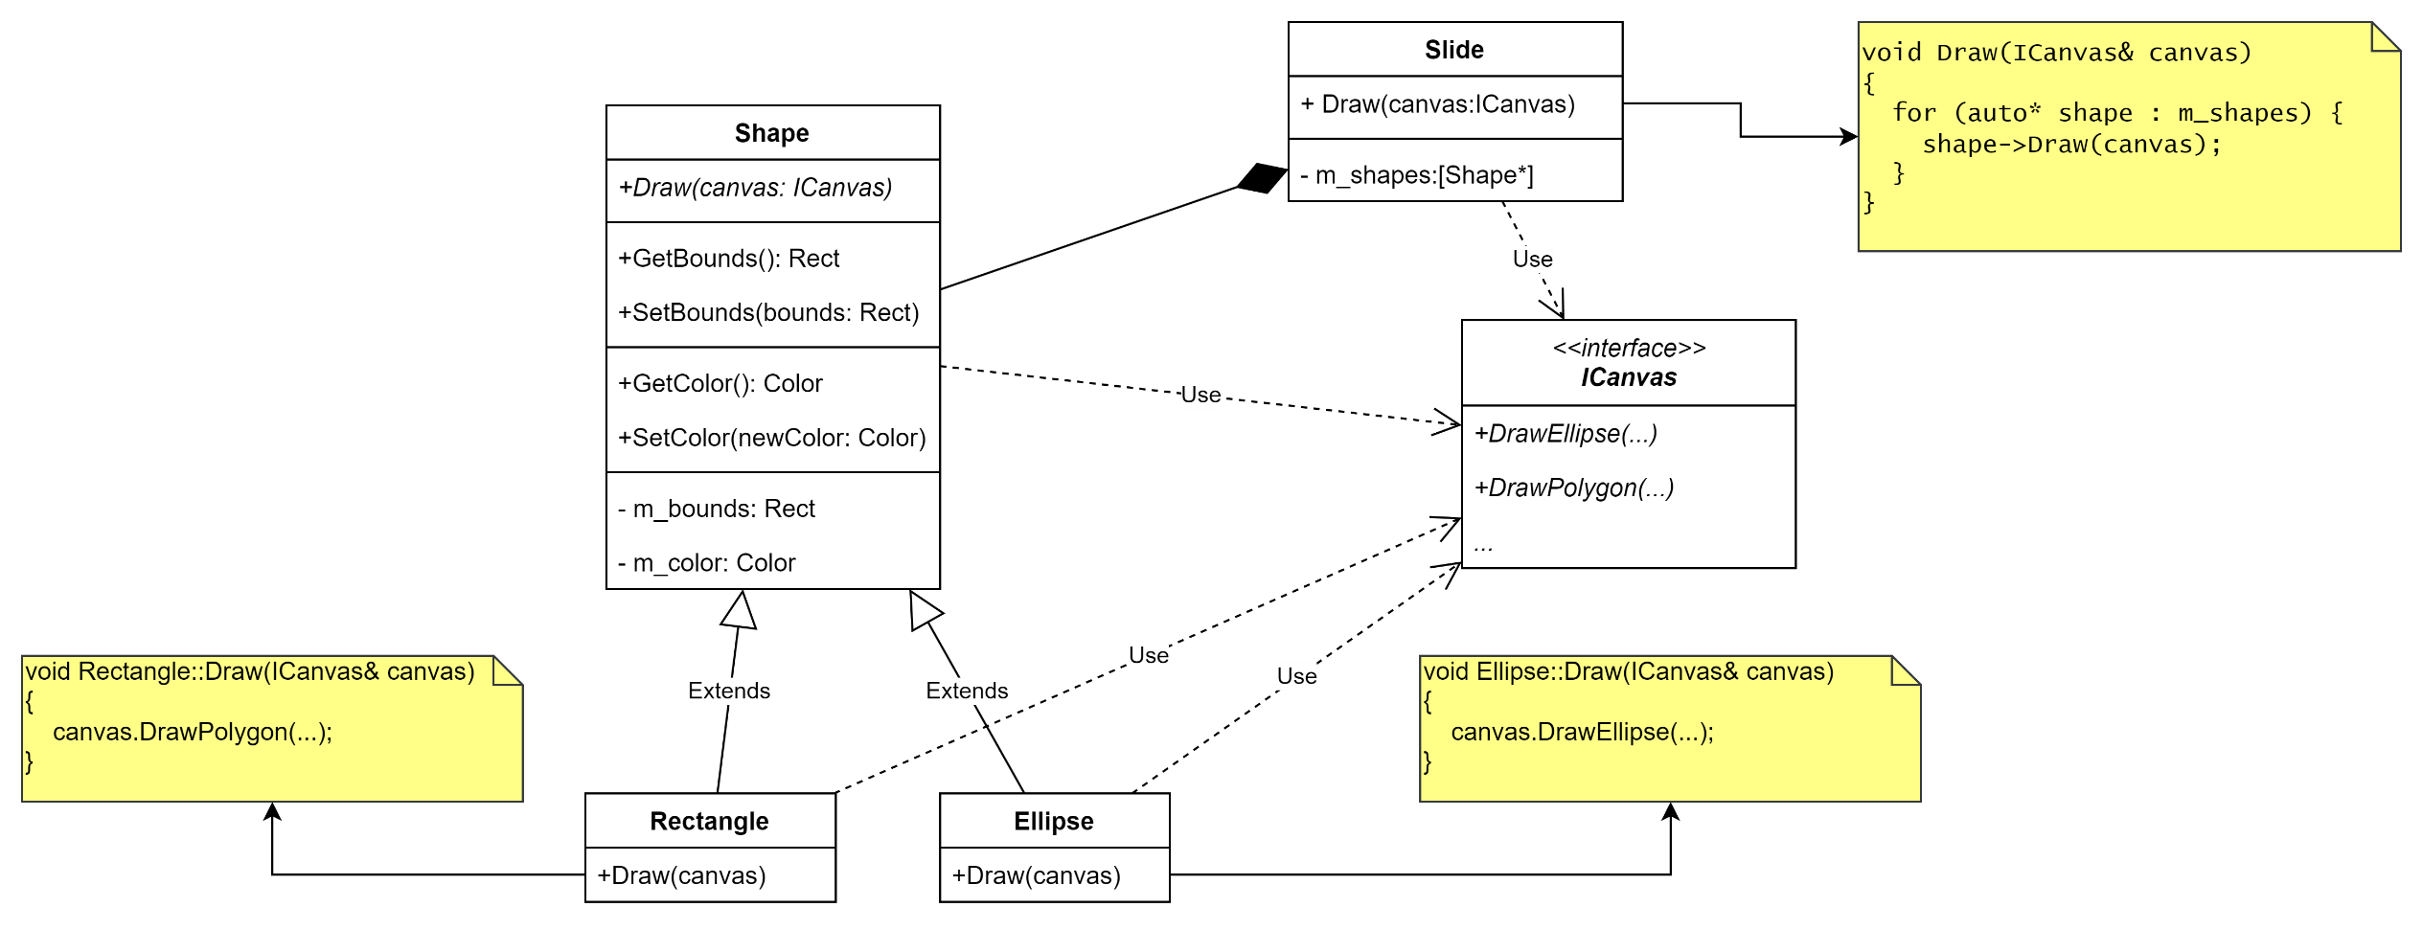
Изначальная архитектура

Slide 33
Нужно реализовать новые требования
После добавления фигуры на слайд пользователь должен иметь возможность изменить её тип
Удалять фигуру со слайда и заменять её фигурой другого типа нельзя

Slide 34
Анализ текущей архитектуры
Мы можем менять задавать способ рисования фигуры при её создании, а после создания – нет
После своего создания объект не может изменить свой тип

Slide 35
Улучшаем архитектуру
Отделяем поведение рисования от фигуры
Фигура будет делегировать своё рисование внешнему объекту
Объект, ответственный за рисование – стратегия рисования

Slide 36
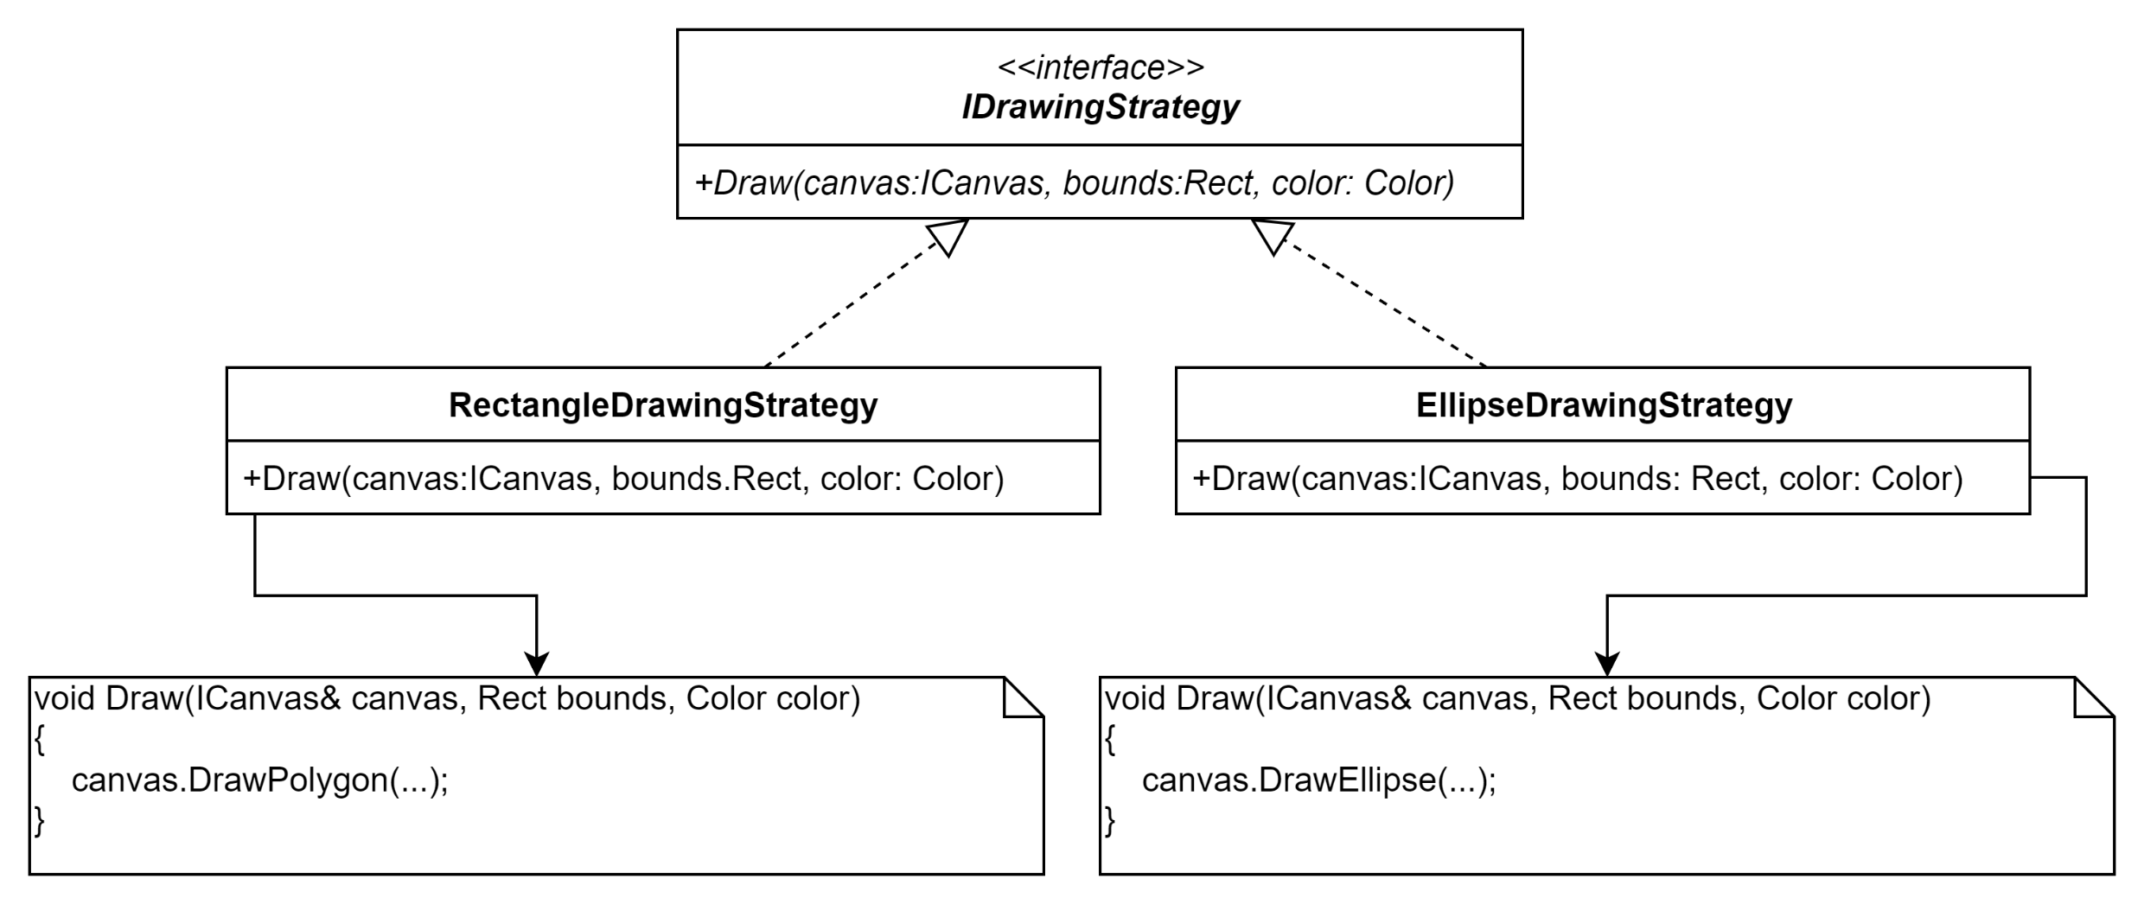
Стратегия рисования
Задаёт интерфейс стратегии рисования объектов, вписанных в Rect, на холсте
Стратегии рисования конкретных фигур

Slide 37
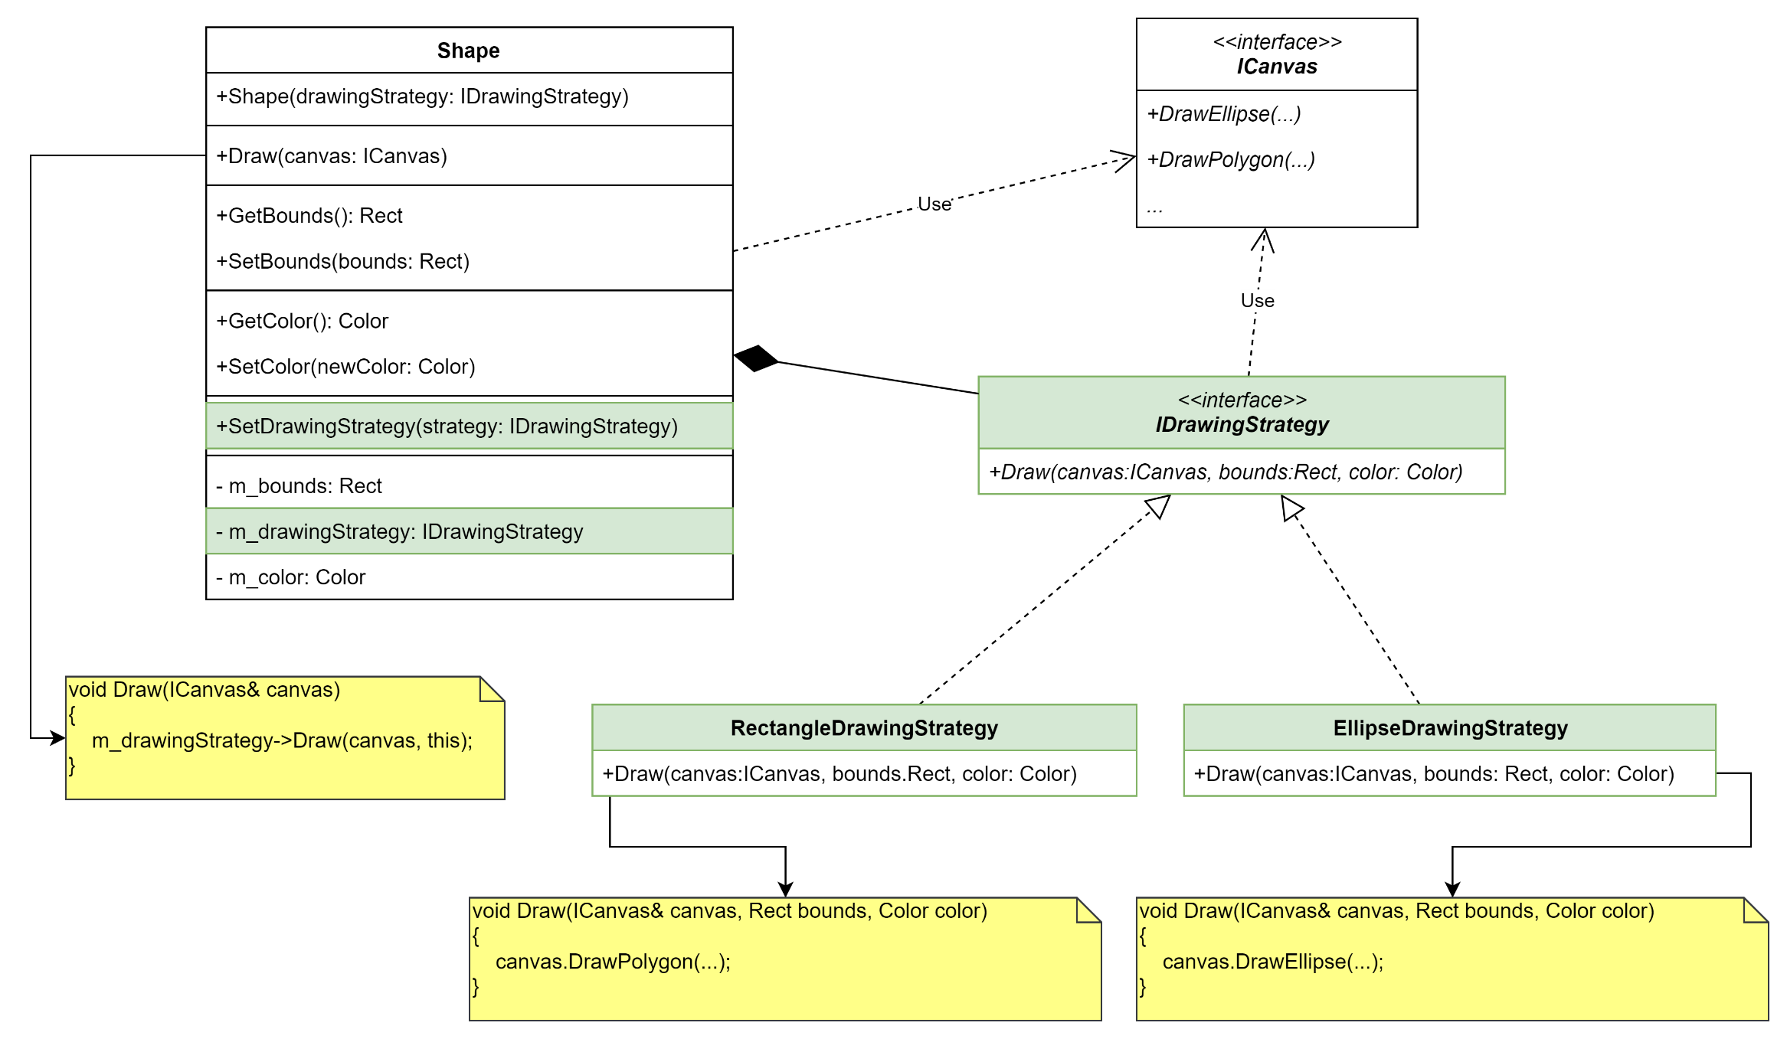
Фигура для рисования использует текущую стратегию рисования

Slide 38
Требования снова изменились
Разные типы фигур больше не вписываются в ограничивающий прямоугольник, а обладать разным состоянием
Треугольника: координаты вершин
Окружность: координаты центра и радиус
Прямоугольника: координаты верхнего левого и правого нижнего углов
В этом случае состояние объекта должно стать частью стратегии рисования
Метод Draw будет принимать только цвет

Slide 39
Compile-time стратегии
Стратегия может задаваться во время компиляции в виде шаблонного параметра класса
Пример: аллокаторы в стандартной библиотеке C++
std::vector<ItemType, AllocatorType> myVector;
Контейнер делегирует выделение и освобождение памяти своему аллокатору
Аллокатор может выделять память в заранее подготовленном блоке памяти, не обращаясь к куче

Slide 40
Пример использования полиморфного аллокатора
std::pmr::monotonic_buffer_resource buf(2 * 1024 * 1024 * sizeof(int));
// То же самое, что std::vector<int, std::pmr::polymorphic_allocator<int>> data(&buf);
std::pmr::vector<int> data(&buf);
for (int i = 0; i < 1'000'000; ++i)
{
data.push_back(i);
}

Slide 41
Вопросы?

